Slide 1
«Весёлое лето»
2 младшая группа
2021
Муниципальное бюджетное дошкольное образовательное учреждение детский сад
комбинированного вида №1 «Родничок» Карасукского района Новосибирской области
Подготовила воспитатель первой квалификационной категории:
Першина Людмила Валентиновна

Slide 2
Актуальность
Лето – прекрасная и удивительная пора! Сколько радости приносят малышу игры с песком и водой, солнечные ванны, хождение босиком по траве, обливание водой. Очень важно, чтобы жизнь детей в этот период была содержательной и интересной. Дети младшей возрастной группы только начинают изучать окружающий нас мир

Slide 3
Цель
Создание комфортных условий для оздоровления детей, укрепления физического и психического здоровья дошкольников.

Slide 4
Задачи:
Развивать наблюдательность, творческое воображение, представления об окружающем мире, произвольную память и внимание;
Воспитывать у детей интерес и бережное отношение к природе;
Обогащать словарь детей новыми словами.

Slide 5
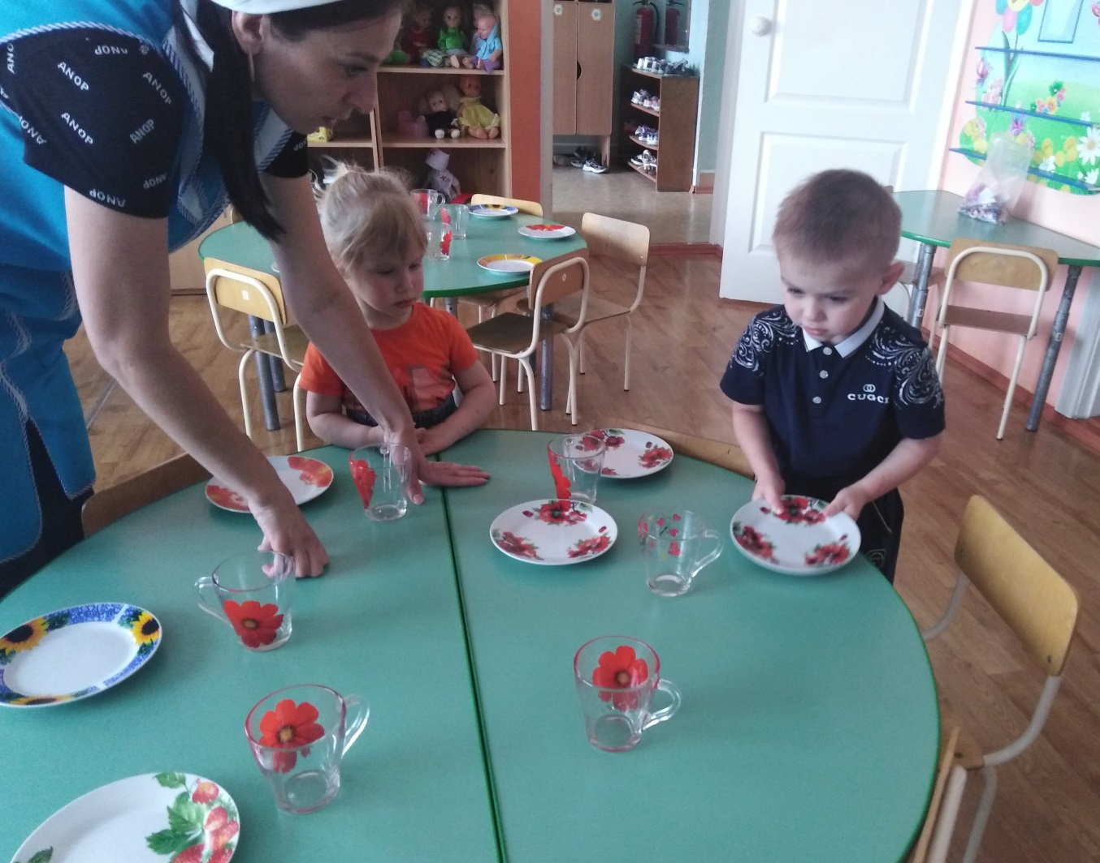
Новые помощники

Slide 6
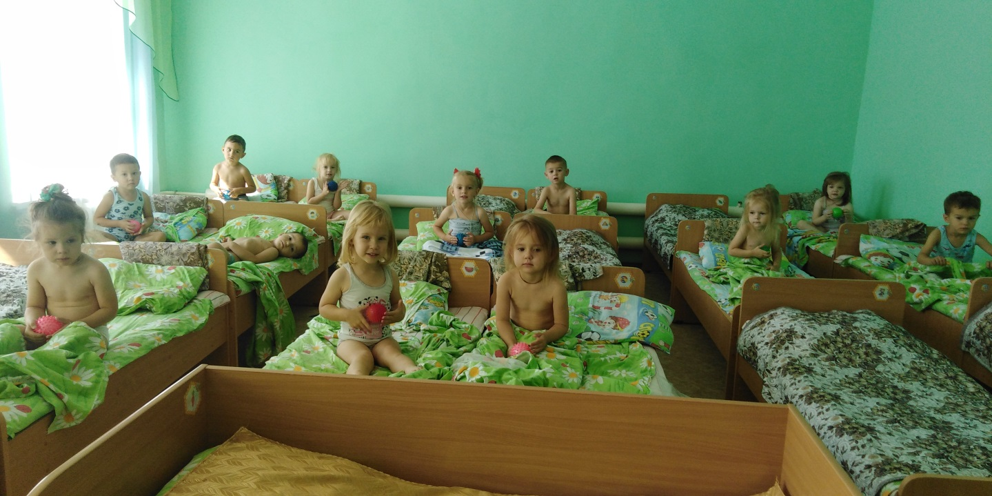
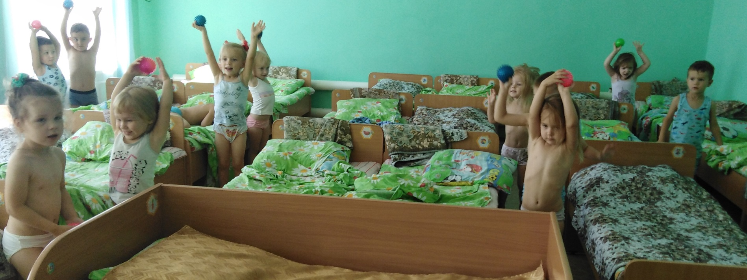
Гимнастика после сна

Slide 7
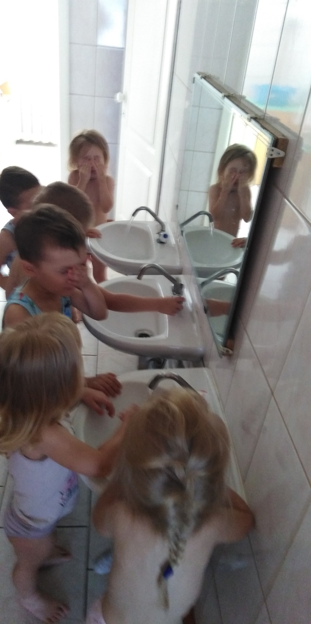
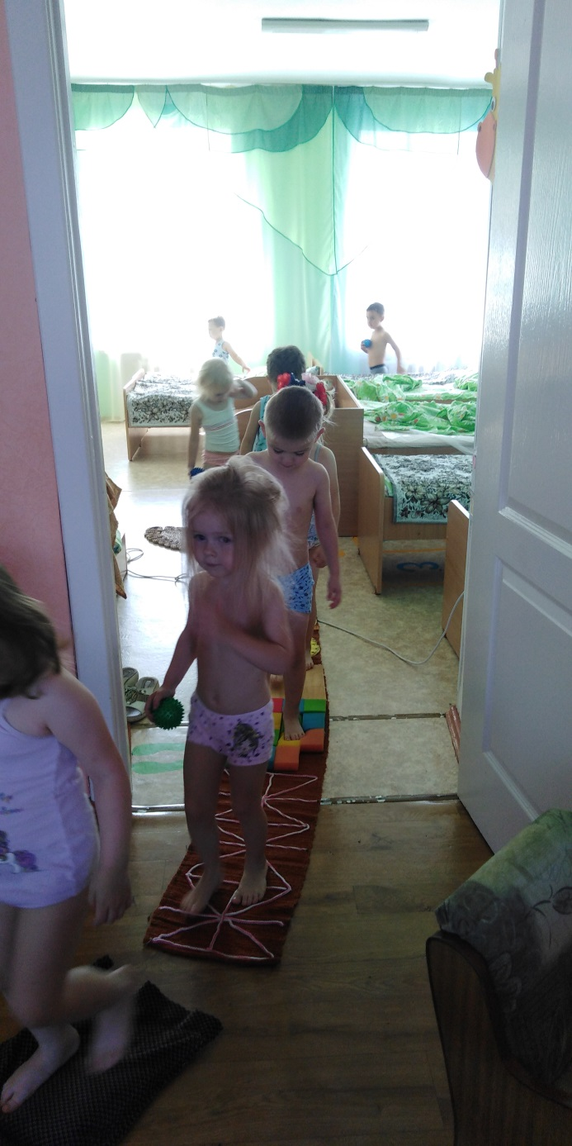
Закаливание

Slide 8
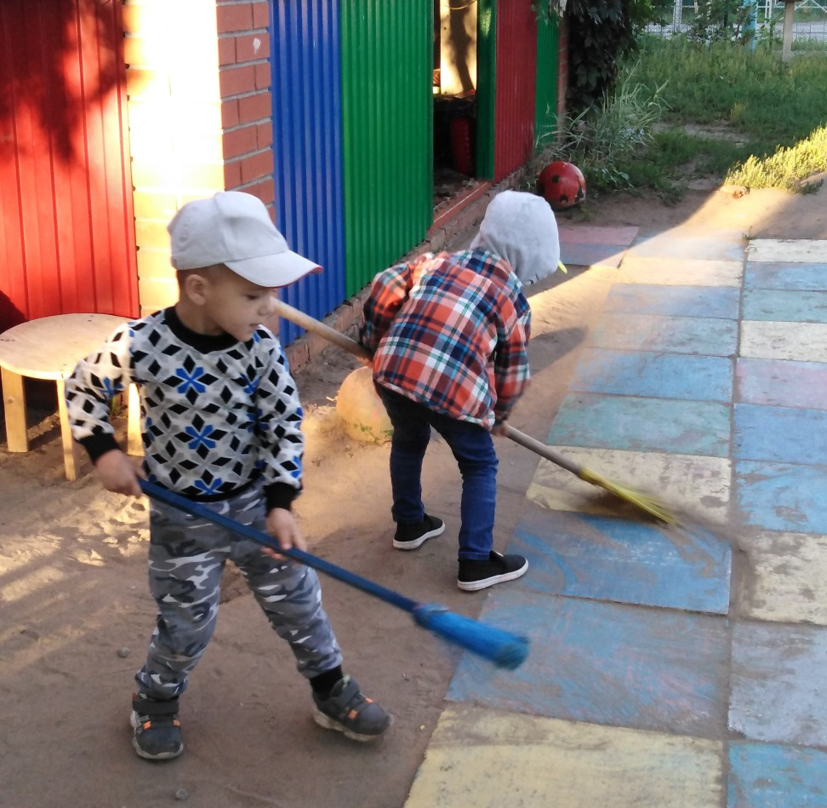
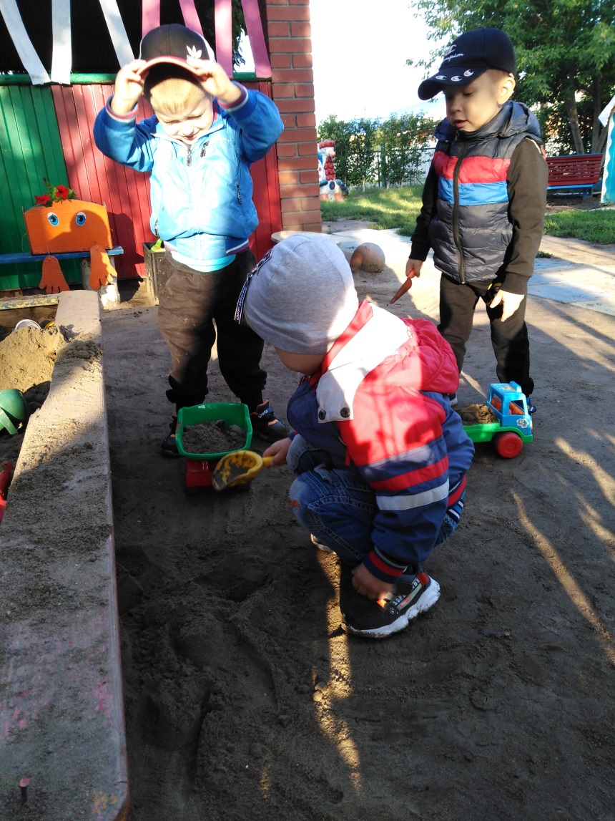
На участке должен быть порядок

Slide 9
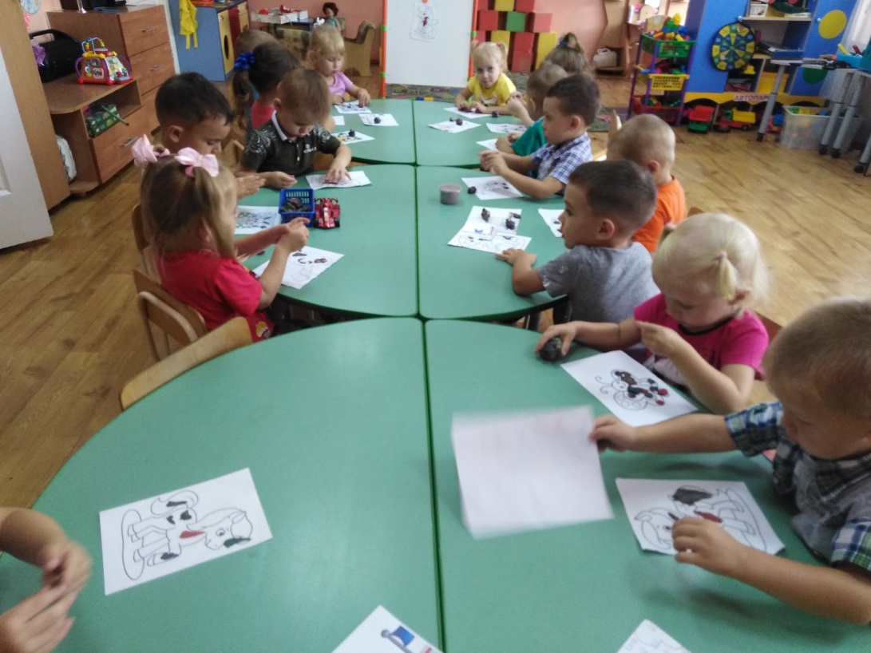
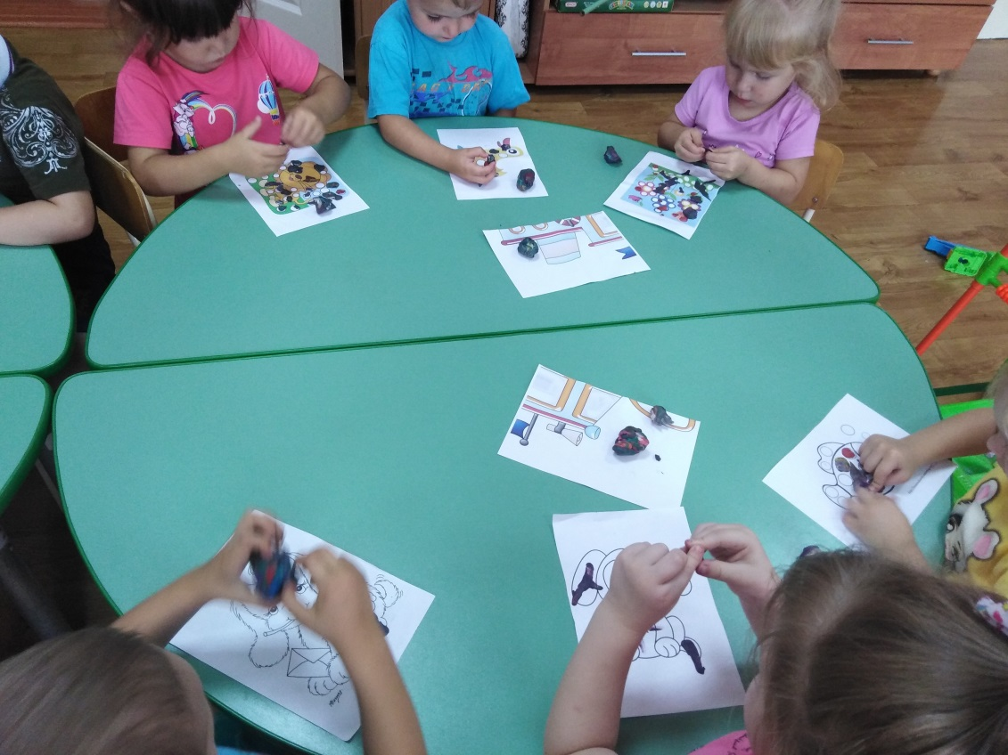
Лепка это интересно-пластинография

Slide 10
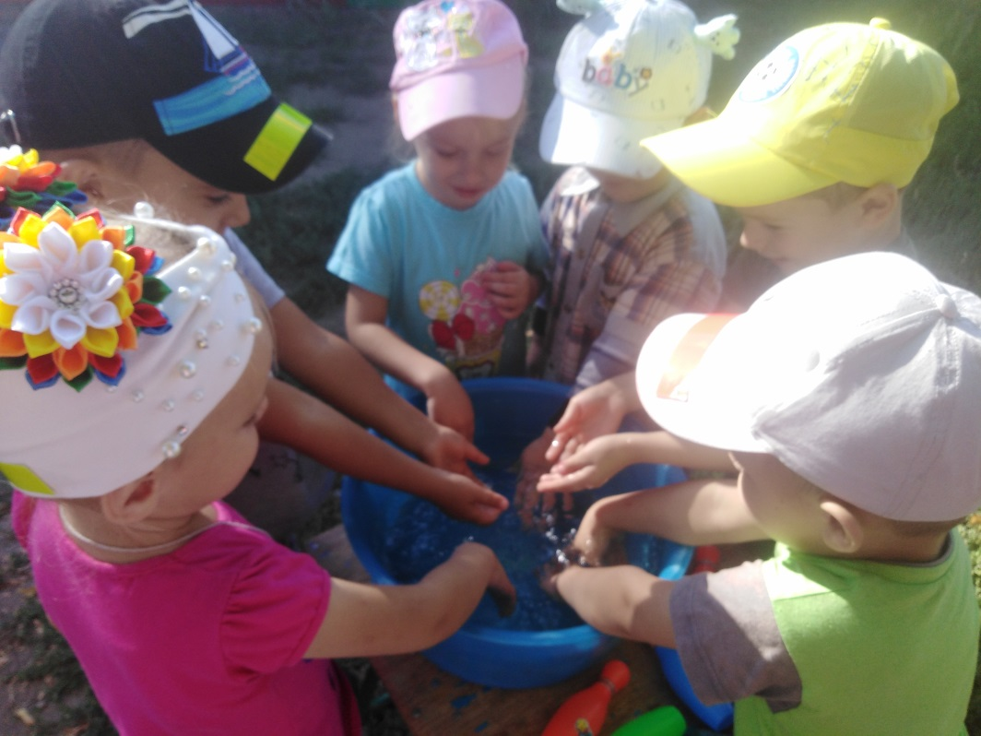
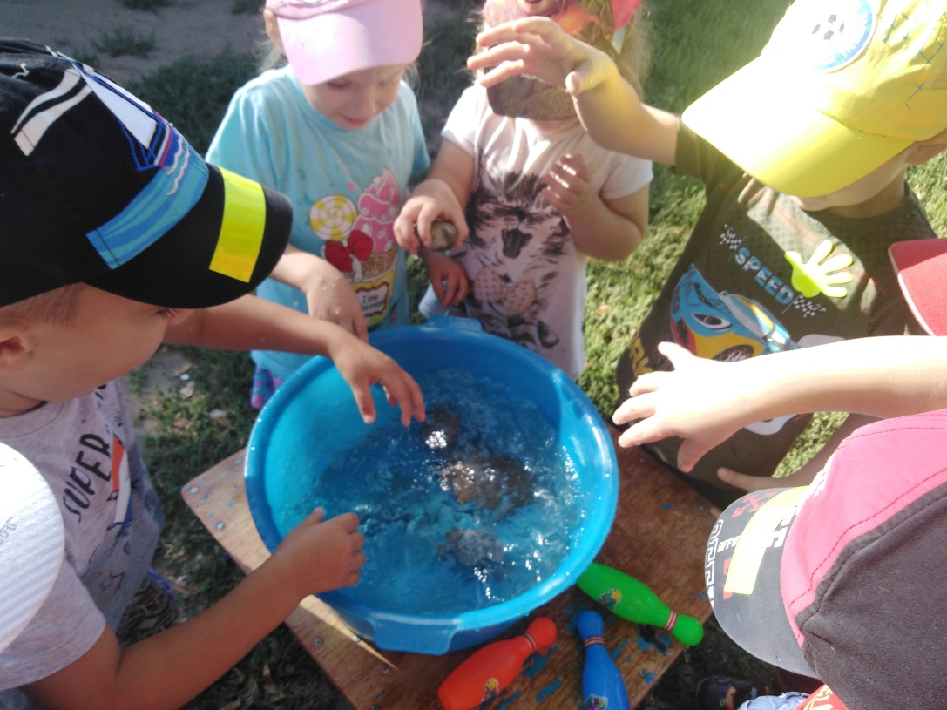
Опыты это интересно

Slide 11
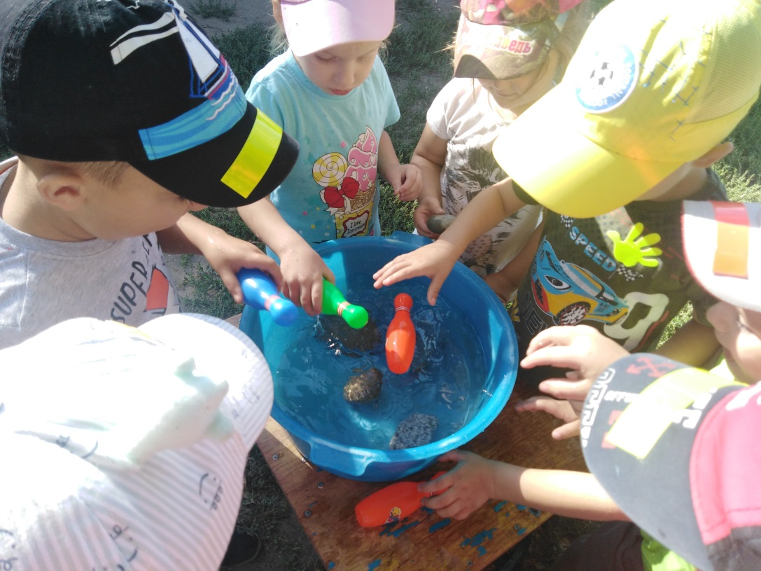
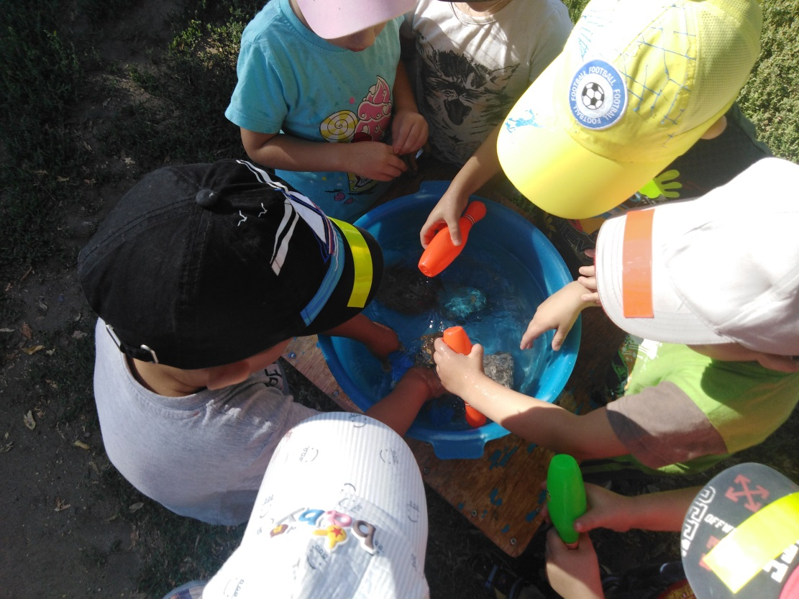
Тонет не тонет

Slide 12
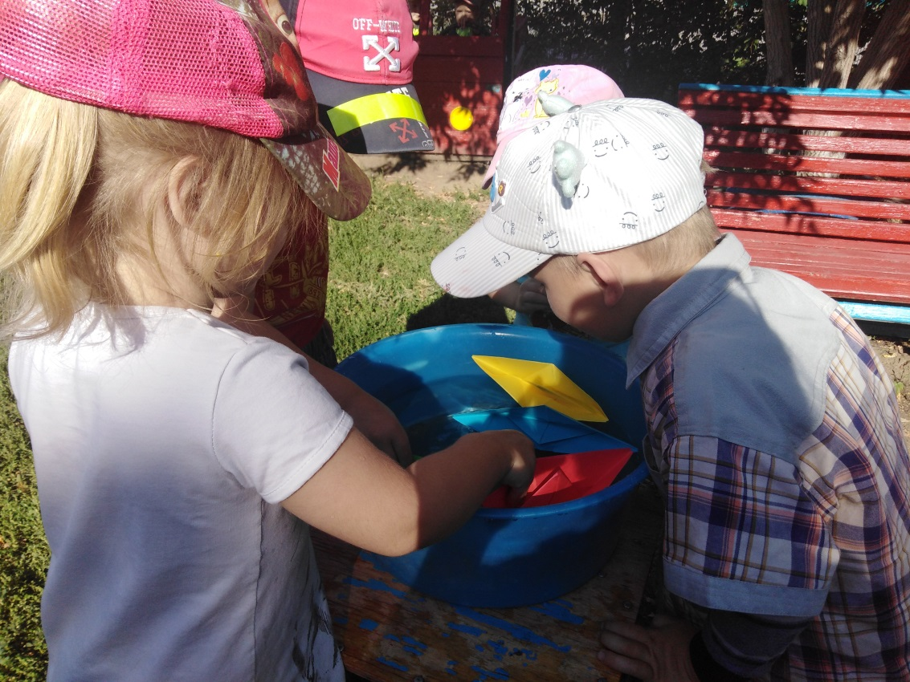
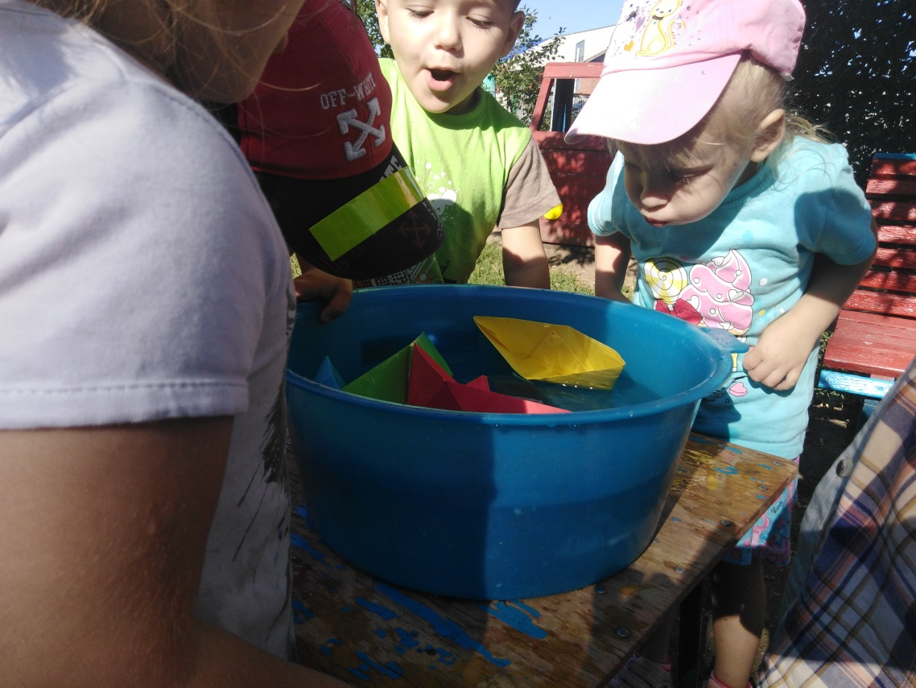
Воздух

Slide 13
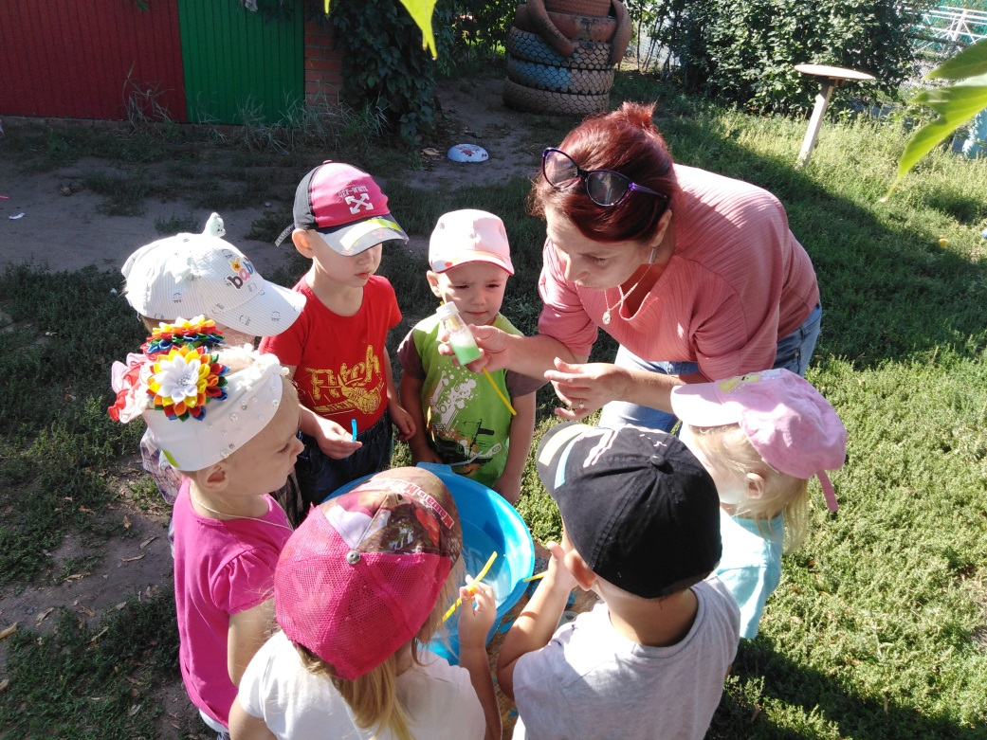
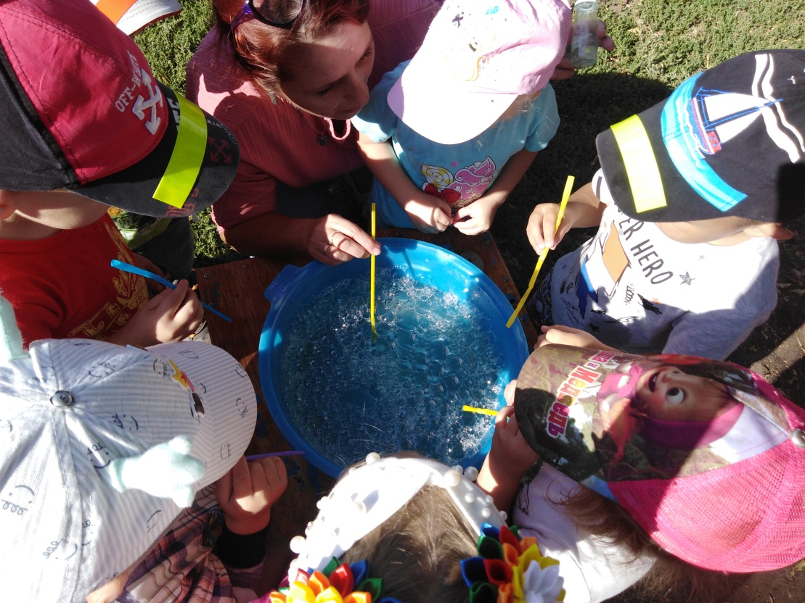
Волшебная пена

Slide 14
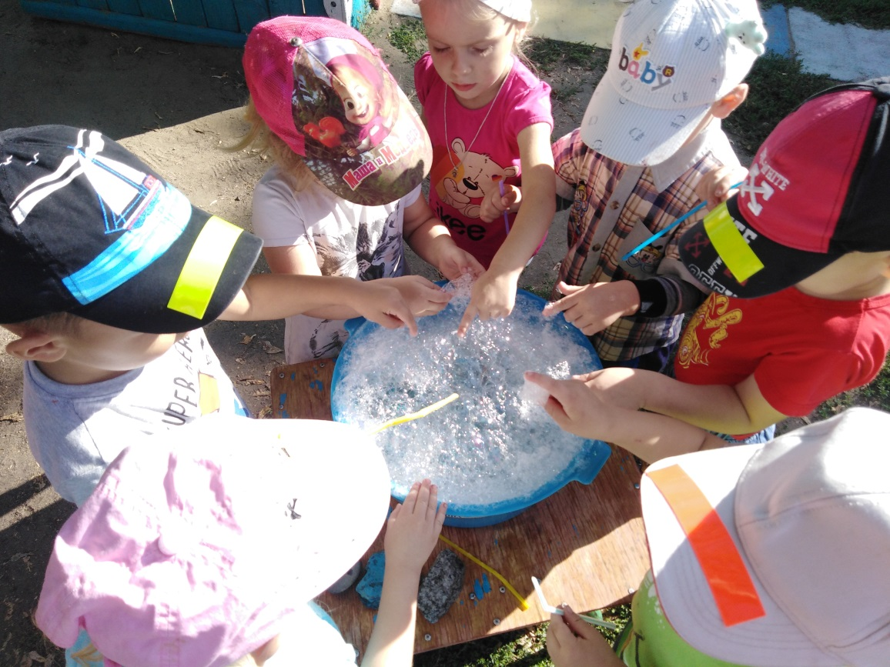
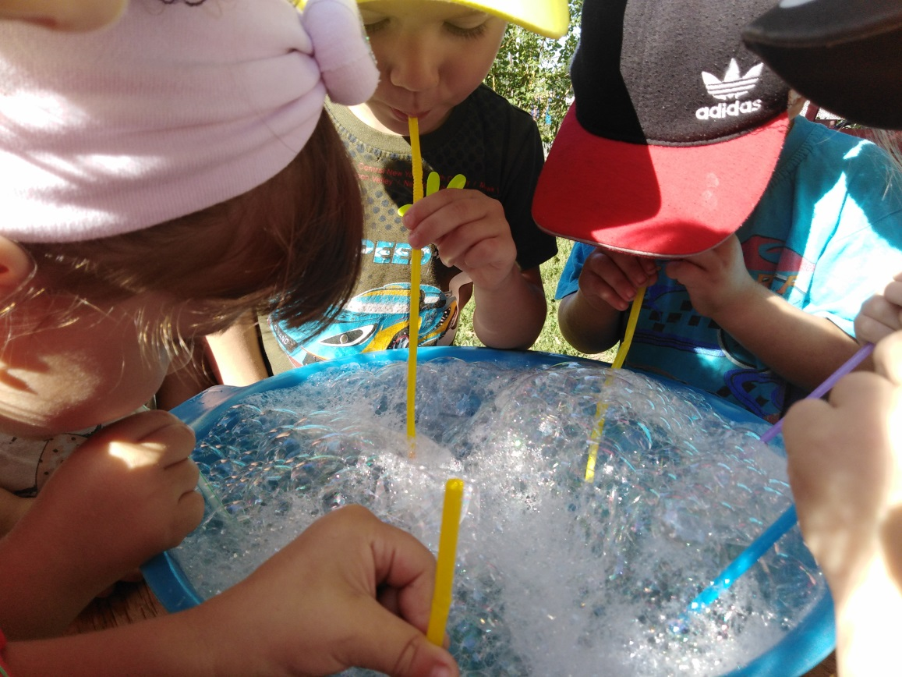

Slide 15
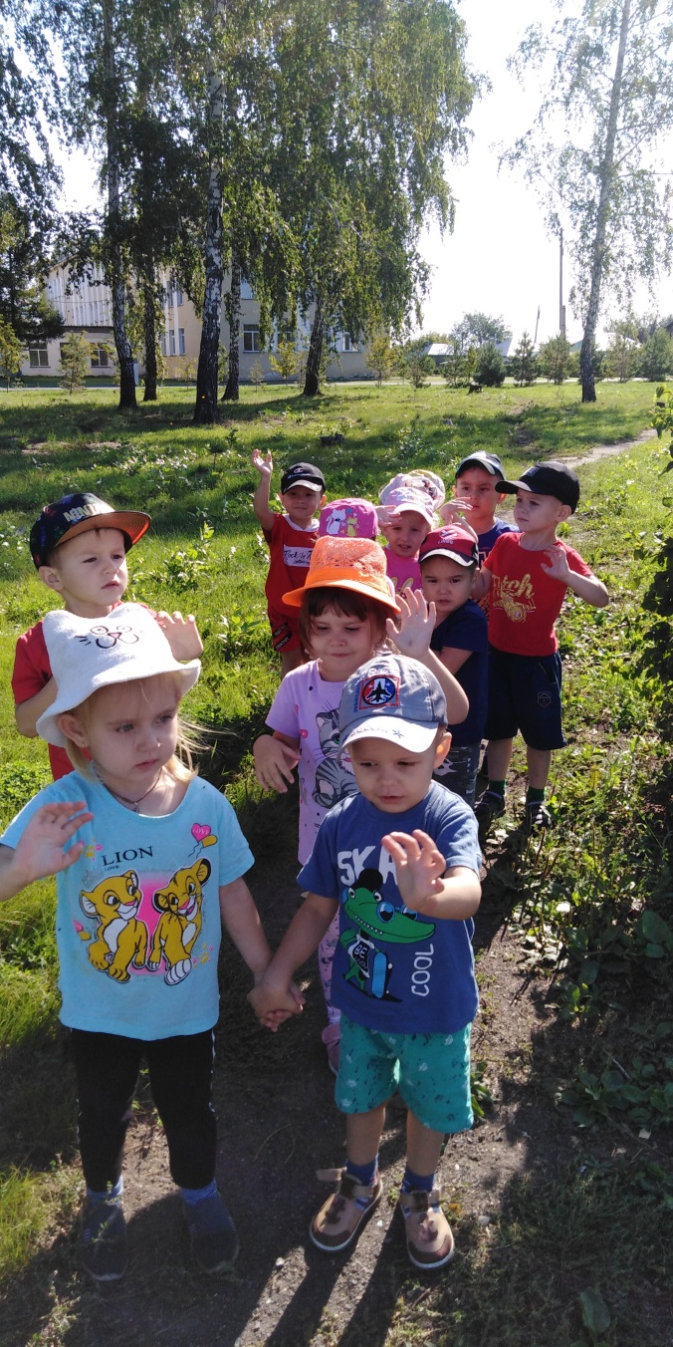
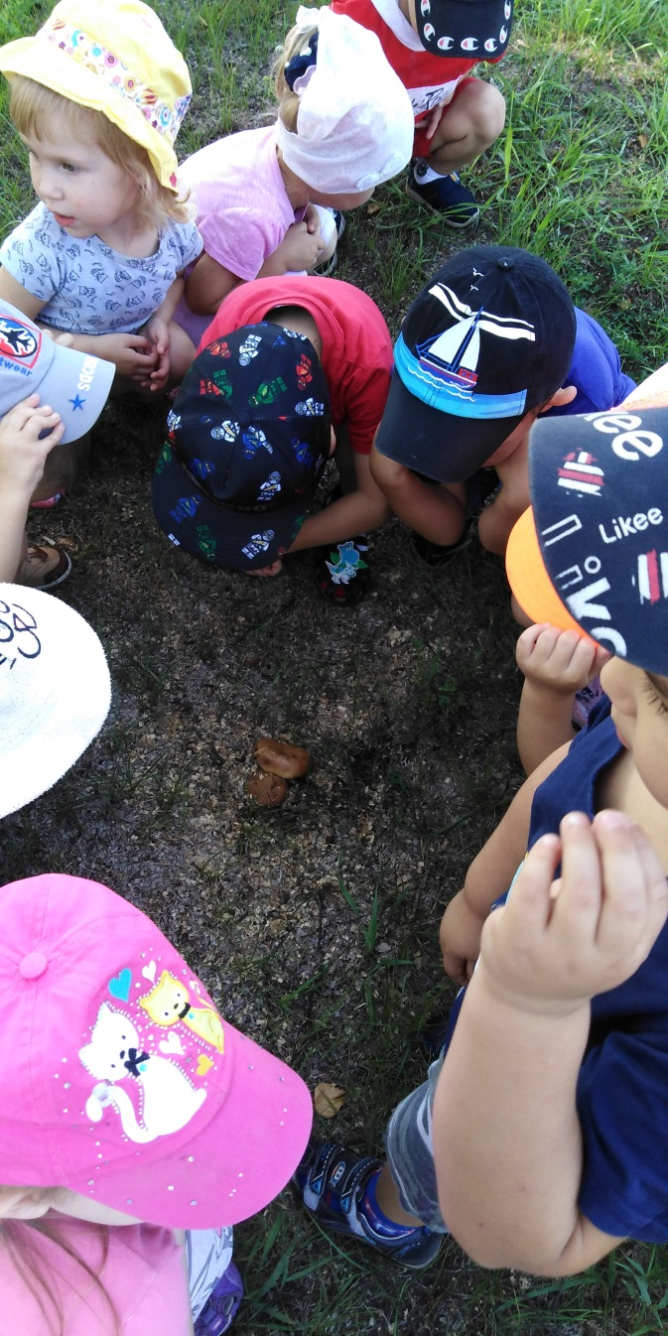
Прогулка вне детского сада

Slide 16
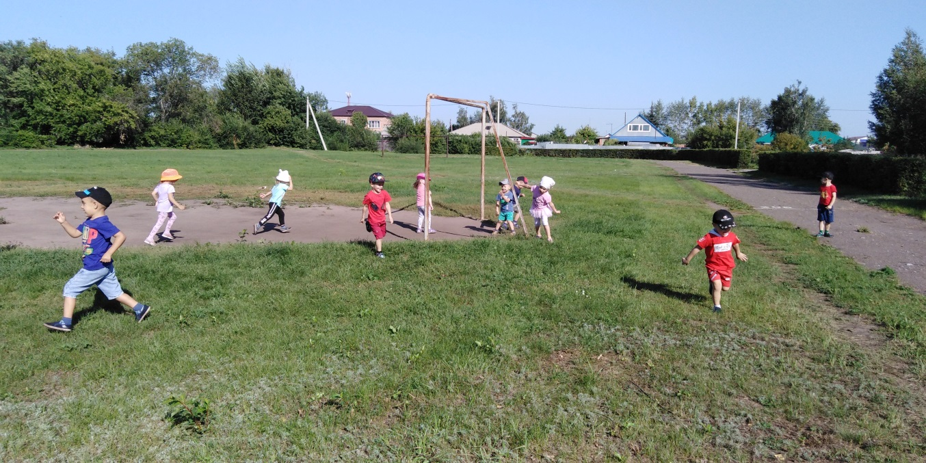
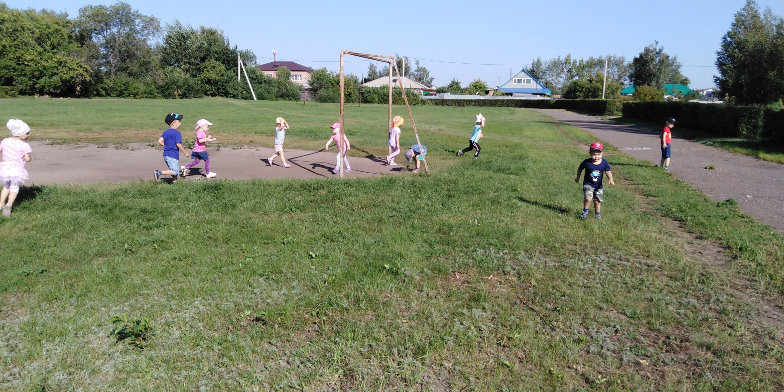

Slide 17
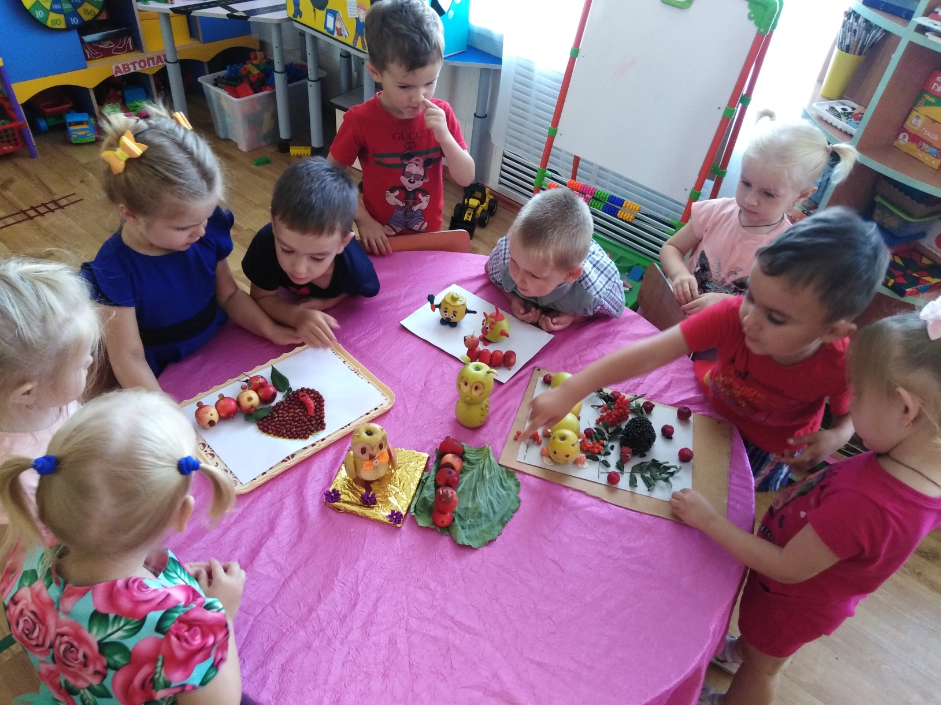
С Яблочным спасом

Slide 18
Спасибо!

